Slide 1
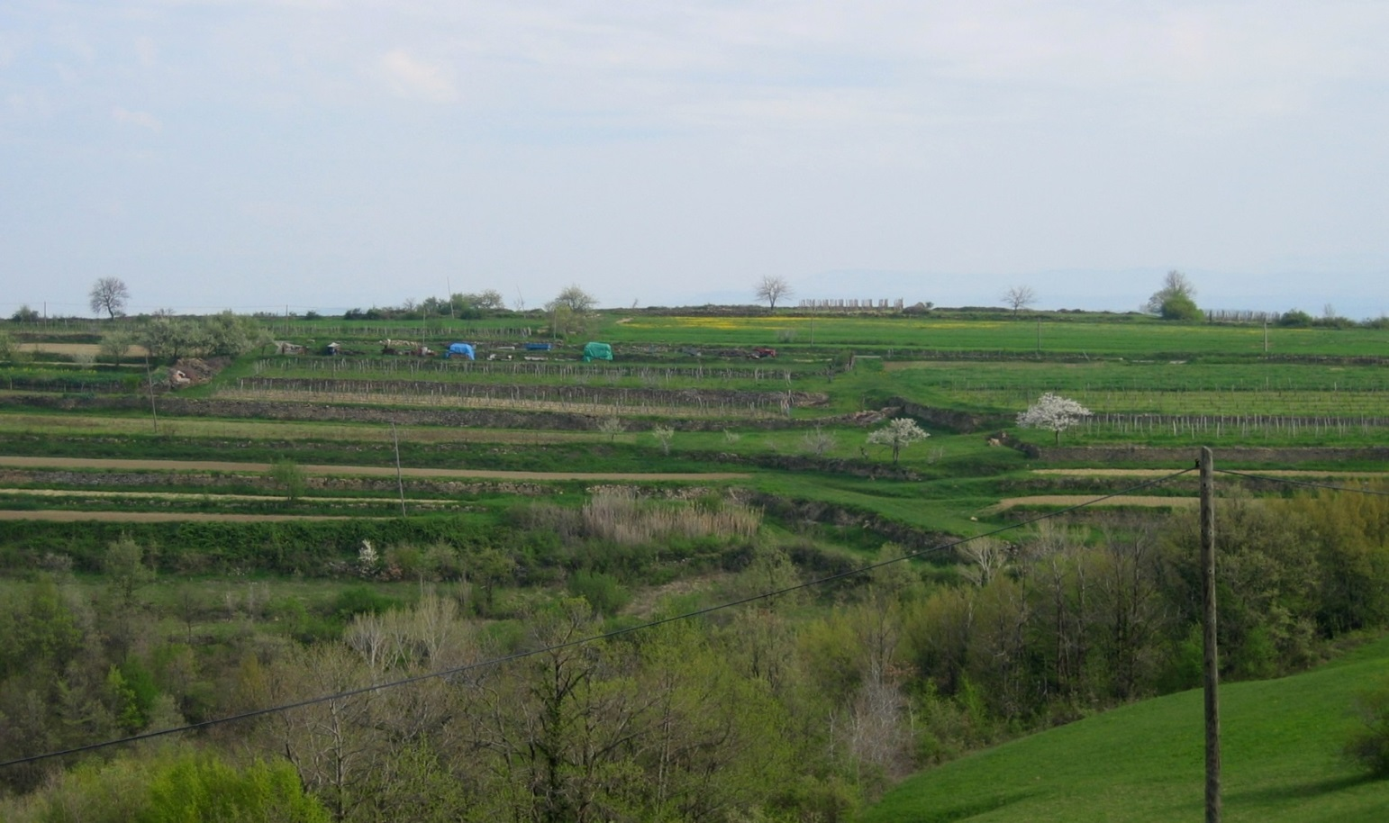
VRSTE, STANJE IN PREDNOSTI SUHOZIDNE GRADNJE Eda Benčič Mohar, konserv. svetnica na Zavodu za varstvo kulturne dediščine Slovenije, OE Piran
Kulturno krajino in tradicionalna naselja slovenskega obalnega zaledja v veliki meri sooblikujejo kamnite suho grajene konstrukcije. Najobsežnejši območji KK sta Kraški rob in Notranja Istra, znotraj teh ima veliko naselij status KS oziroma KD. KK se je oblikovala dolga stoletja/tisočletja, že od časa, ko so se ljudje začeli ukvarjati s poljedelstvom in se stalno naselili.

Slide 2
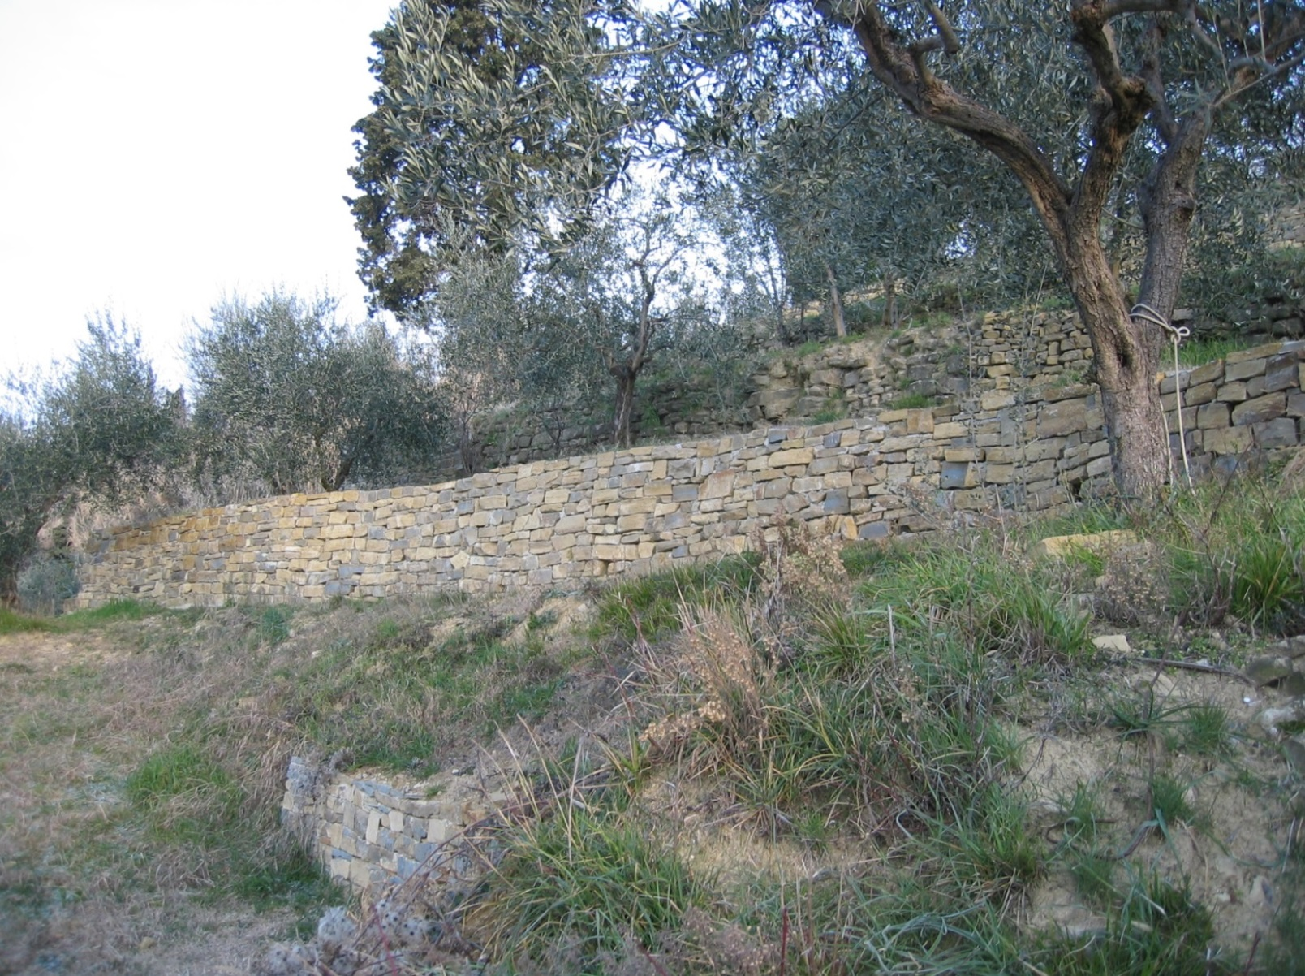
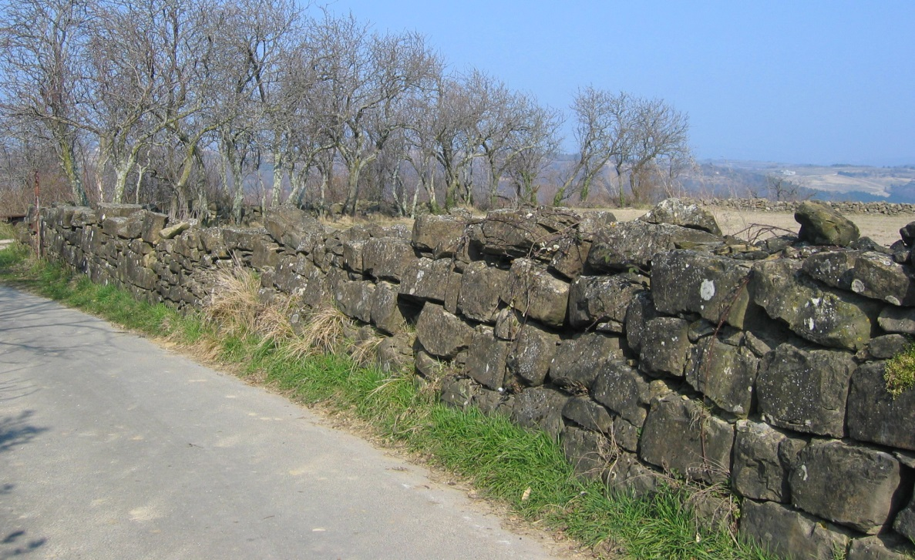
Pokrajino močno oblikujejo kamnite škarpe, ki jo na gosto prepredajo: njihova vloga je, da podpirajo kmetijske površine, poti in brežine nad njimi. Pogosti so tudi mejni zidovi, ki najpogosteje ločujejo kmetijske površine med seboj in od poti.

Slide 3
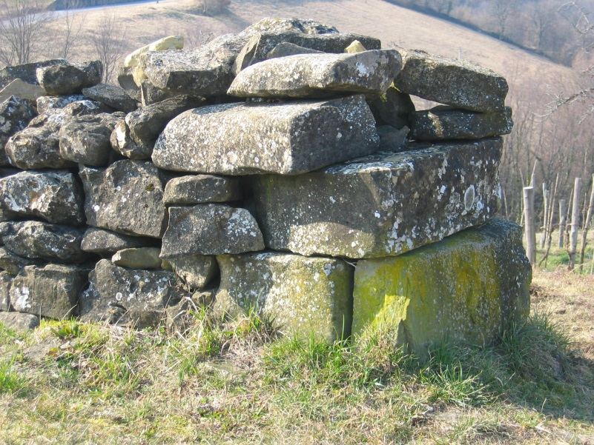
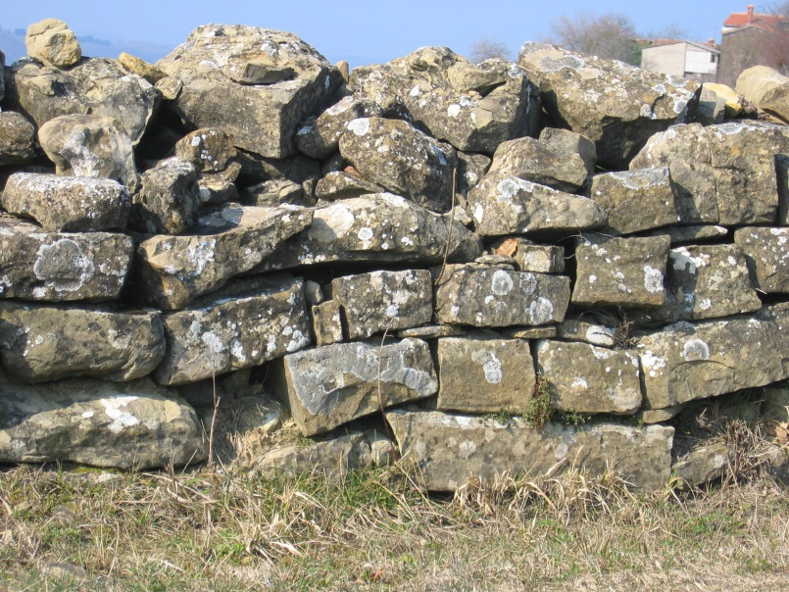
Pomemben gradnik kulturne krajine so tudi mejni zidovi, ki najpogosteje ločujejo kmetijske površine od poti in med seboj.

Slide 4
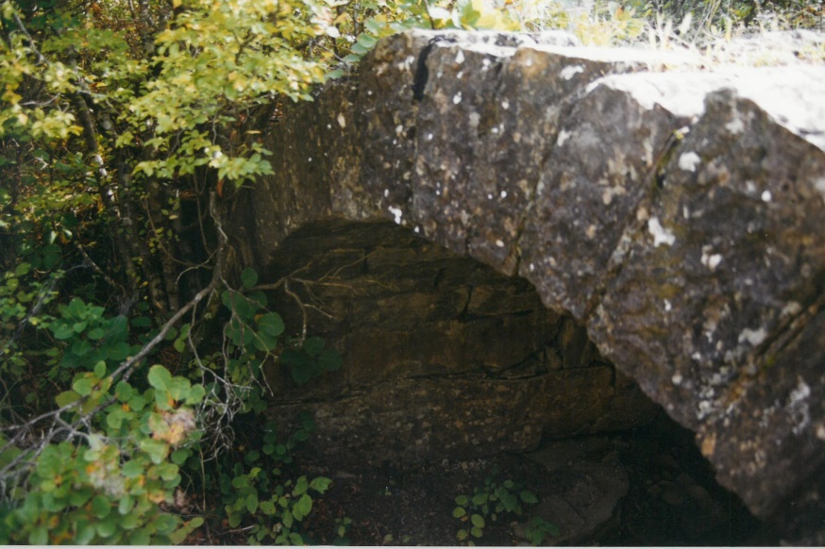
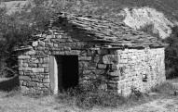
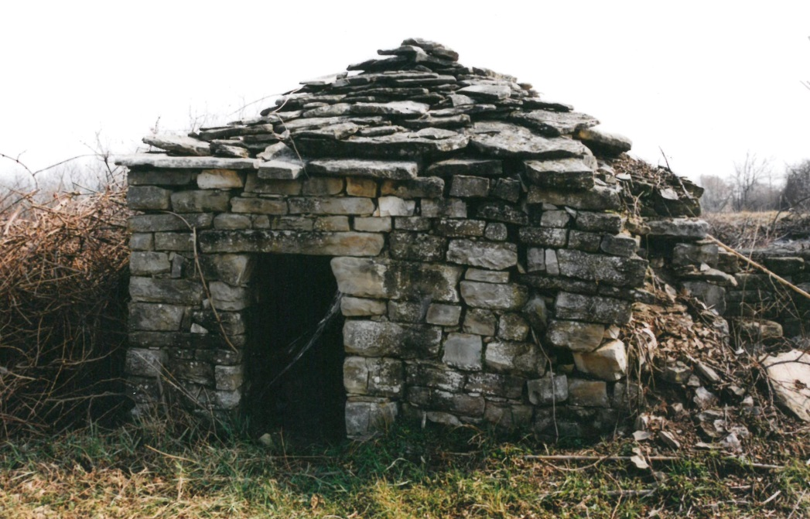
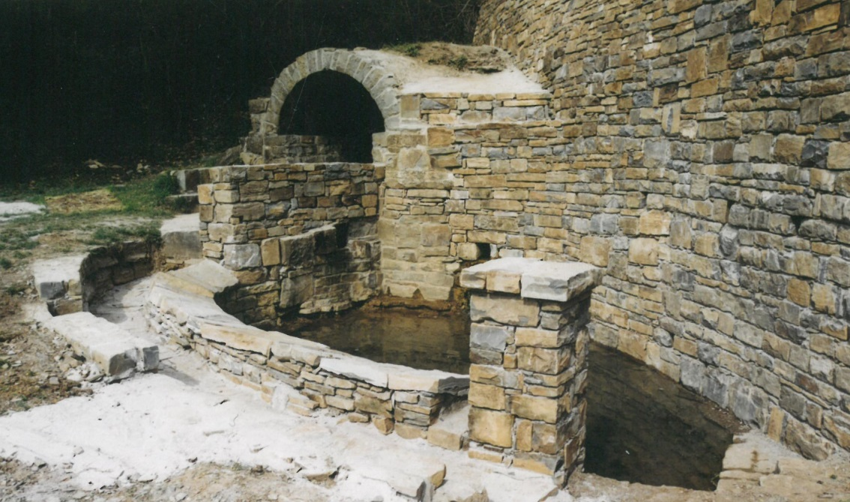
V kulturni krajini so še druge vrste suho zidanih objektov: kažete ali zaklonišča, mostovi, vodni objekti, kapelice…

Slide 5
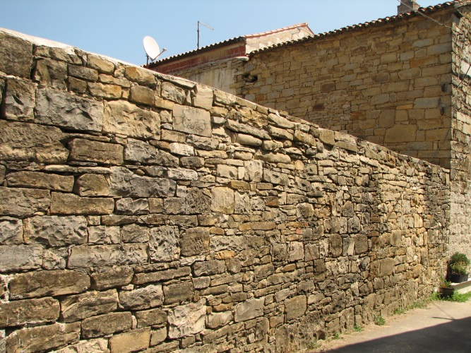
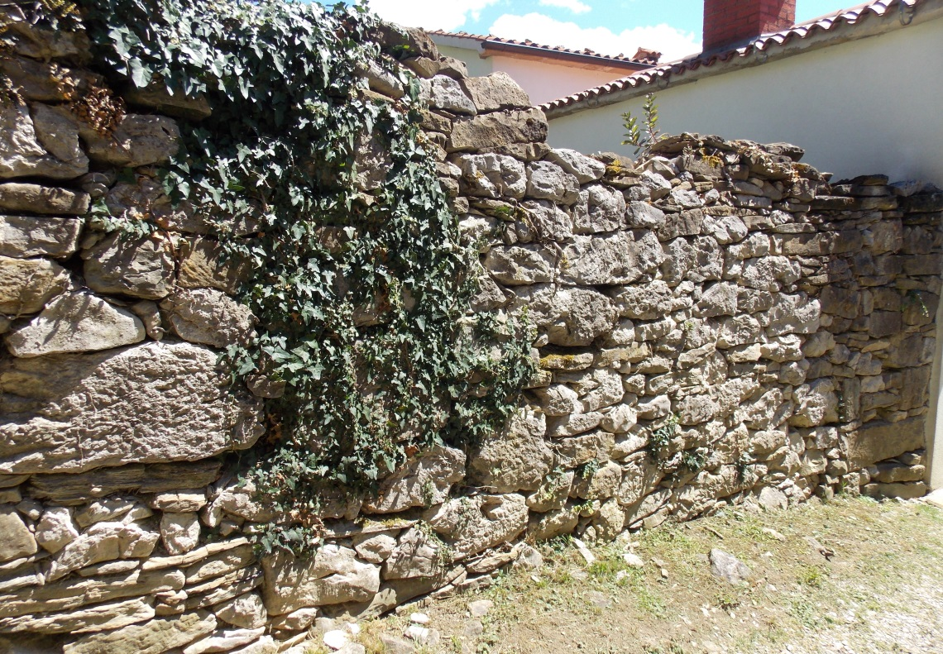
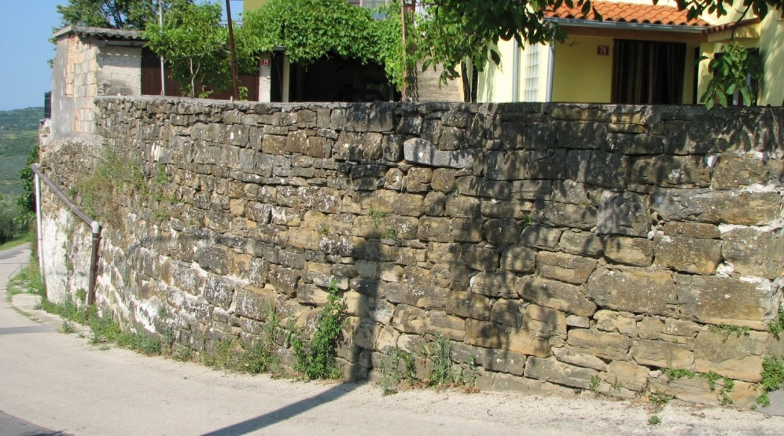
Tudi v naseljih je veliko suho zidanih kamnitih konstrukcij: opazne so predvsem škarpe, ki podpirajo poti, dvorišča in hiše ter ograje, ki omejujejo dvorišča in včasih skupne javne površine, na primer ob vodnjakih.

Slide 6
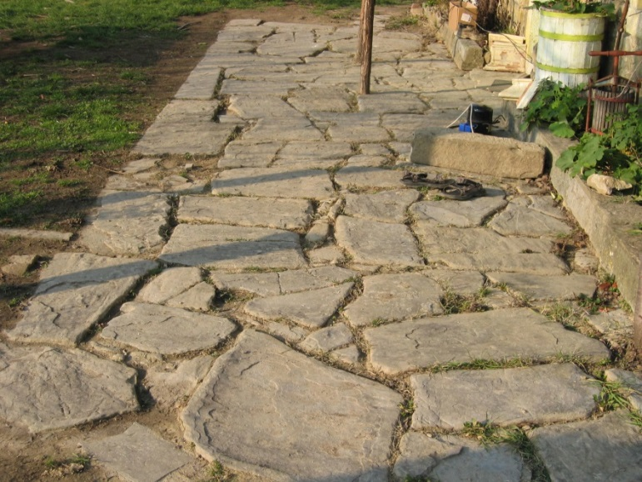
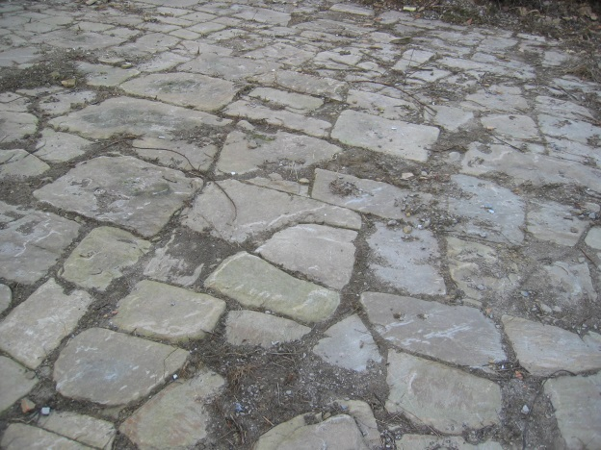
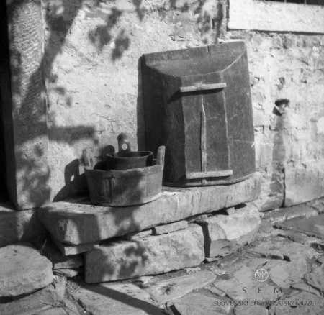
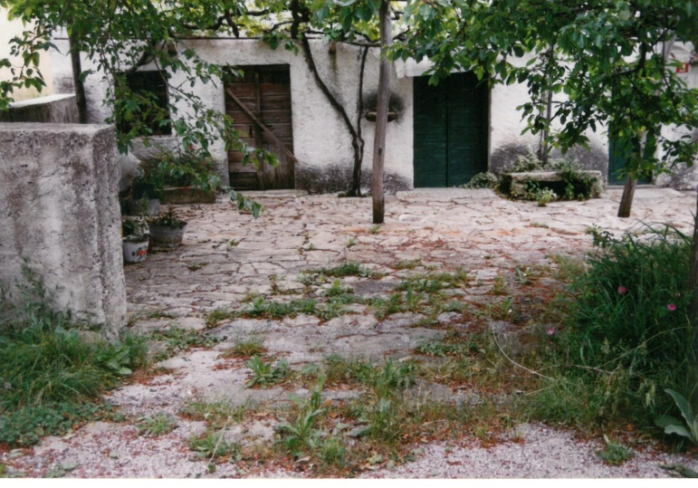
Ob škarpah in podpornih zidovih so največje suho zidane kamnite konstrukcije v naseljih kamniti tlaki dvorišč in včasih javnih površin. Kamnit tlak družno z ostalimi značilnimi stavbnimi elementi (pergolami, kamnitimi klopmi, dvoriščnimi zidovi in portali, lijaki…) ustvarja izjemno lepe in prijetne ambiente dvorišč.

Slide 7
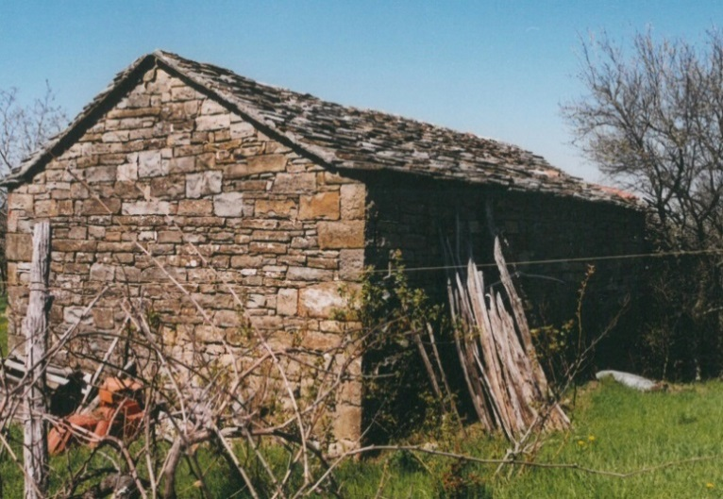
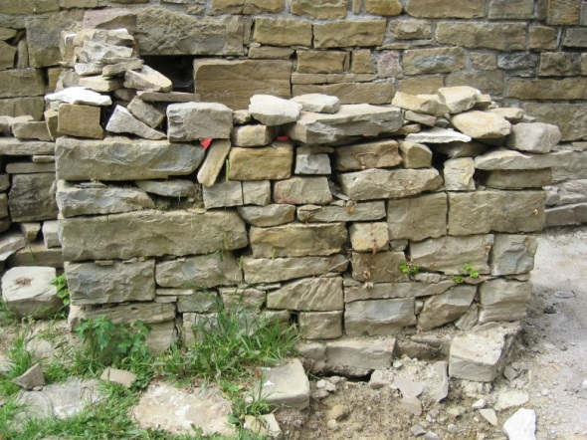
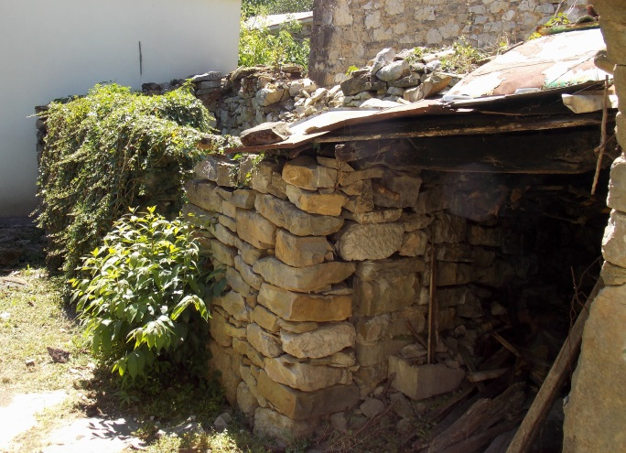
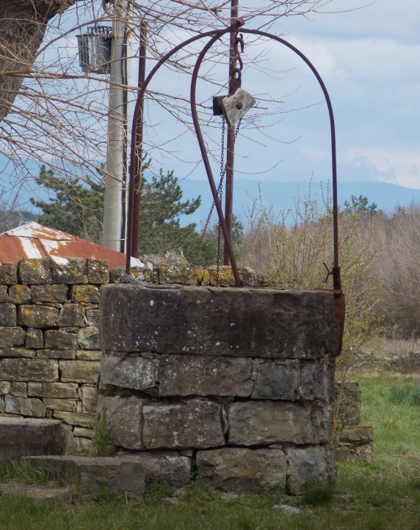
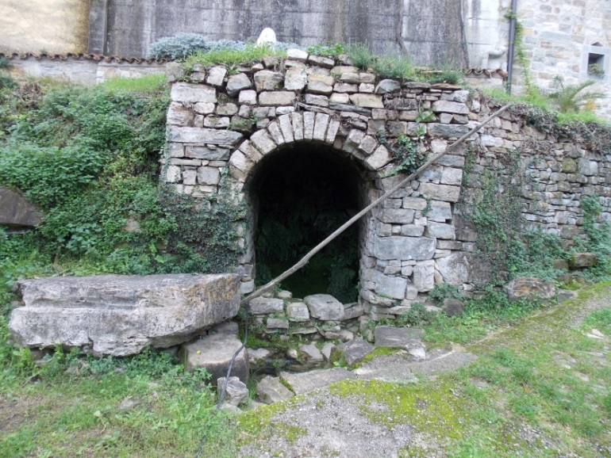
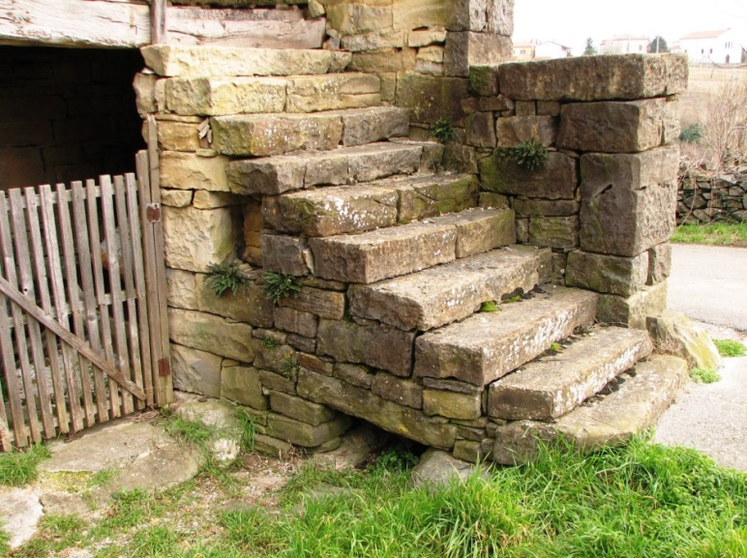
Suho grajeni kamniti elementi v naseljih so še manjše kmetijske stavbe: svinjaki, kokošnjaki, hlevi, vodnjaki, stopnice, klopi, strehe. Ker so neometani, ima njihova kamnita struktura močan estetski učinek v vaških ambientih.

Slide 8
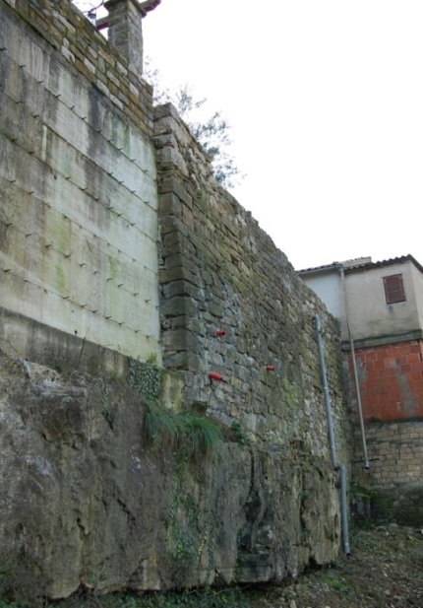
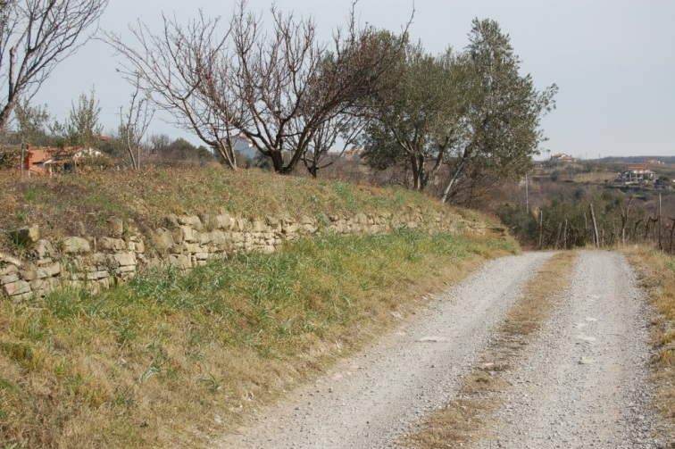
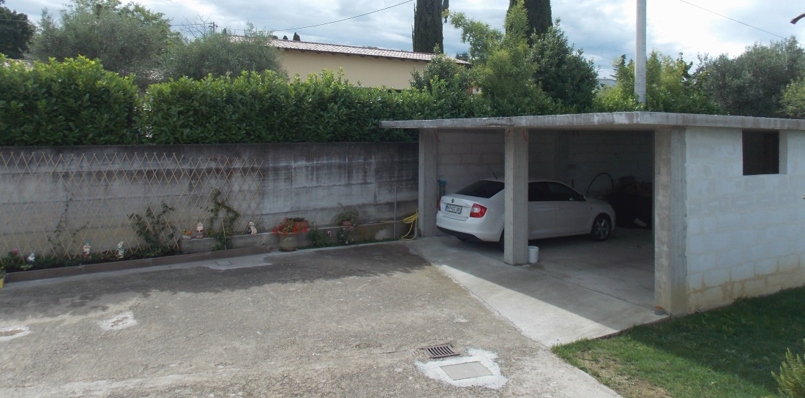
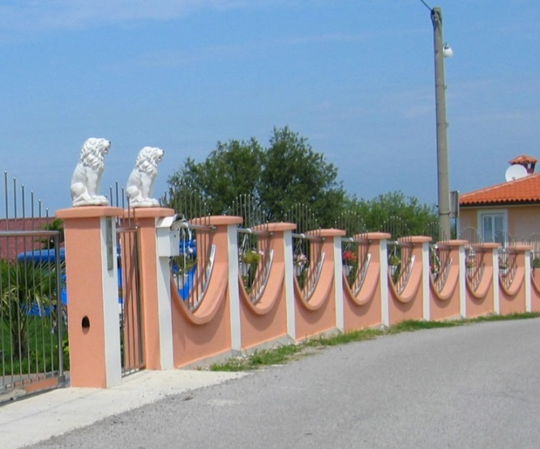
Usoda suho zidanih kamnitih konstrukcij na podeželju obalnega zaledja je za sedaj še negotovo. Nekatere so uničene, mnoge so prepuščene propadanju. Kljub formalnemu varovanju območij kulturne dediščine je dogajanje prepuščeno volji posameznikov, ki se vsak po svoje loti sanacije, obnove ali nove gradnje škarp, ograj in drugih objektov. Žal država nima učinkovitih mehanizmov za nadziranje in usmerjanje tovrstnih posegov. Opuščanje oziroma uničevanje tega krajinskega in naselbinskega elementa ter vnašanje novih, tradicionalnemu okolju neprilagojenih elementov pomeni degradacijo kulturne dediščine in osiromašenje okolja.

Slide 9
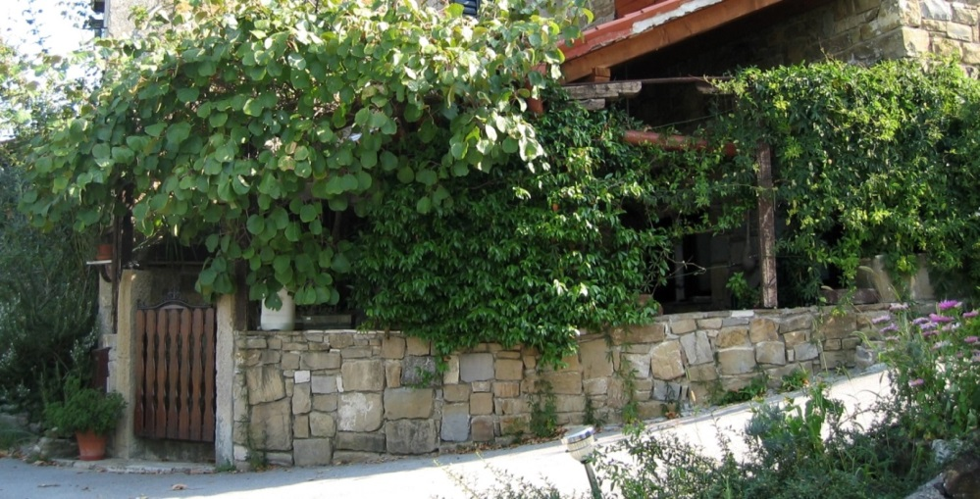
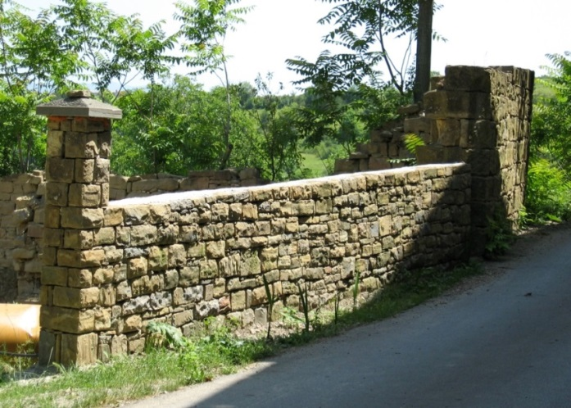
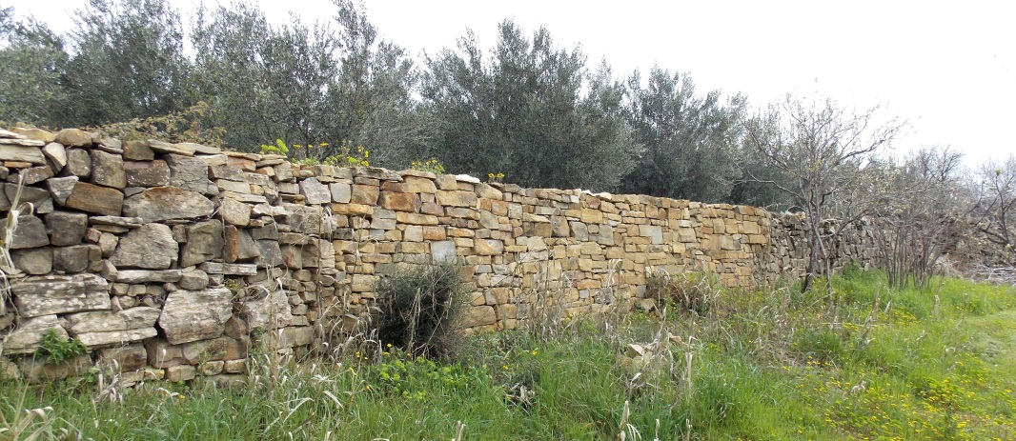
Zadnji čas narašča število posameznikov, ki se iz kulturnih, estetskih in praktičnih razlogov odločajo za obnovo suho grajenih kamnitih konstrukcij v pokrajini in naseljih. Žal pa so posegi zaradi neznanja ti poskusi večkrat neuspešni. Posledica uporaba betona ali drugih veziv je nepravilna in neestetska gradnja. Struktura takega zidu se očitno oddaljuje od skrbno premišljene tradicionalne suho zidane konstrukcije, katere gradnja je terjala določena znanja in veščine.

Slide 10
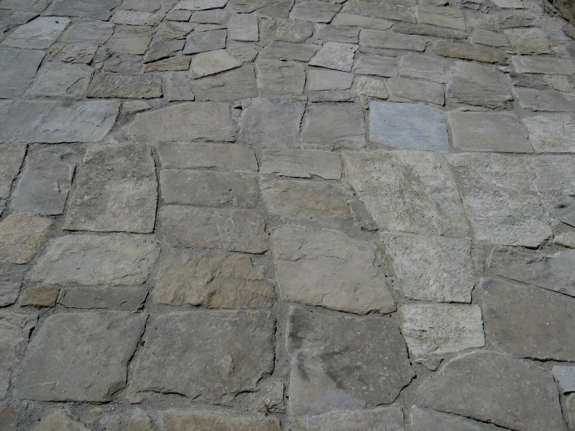
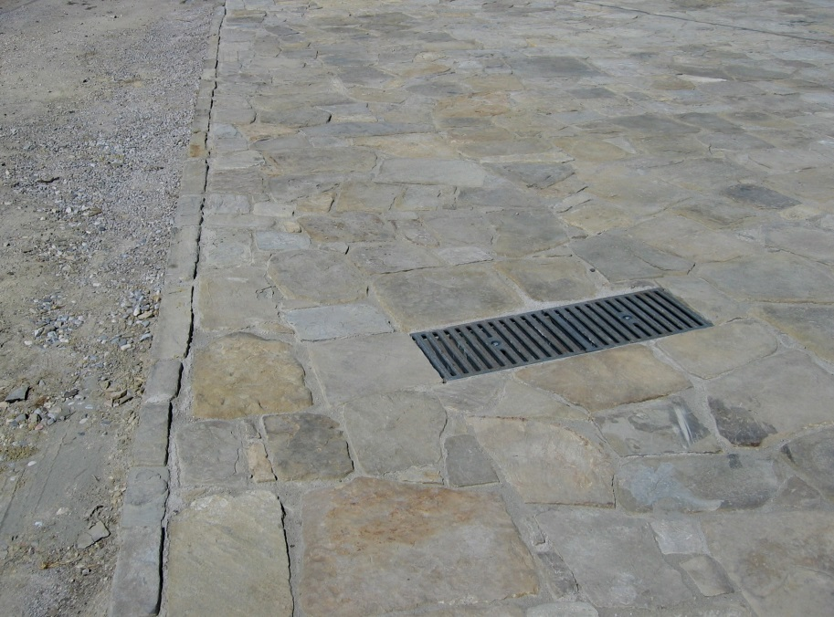
Primer dobre obnove dvoriščnega tlaka v Abitantih.

Slide 11
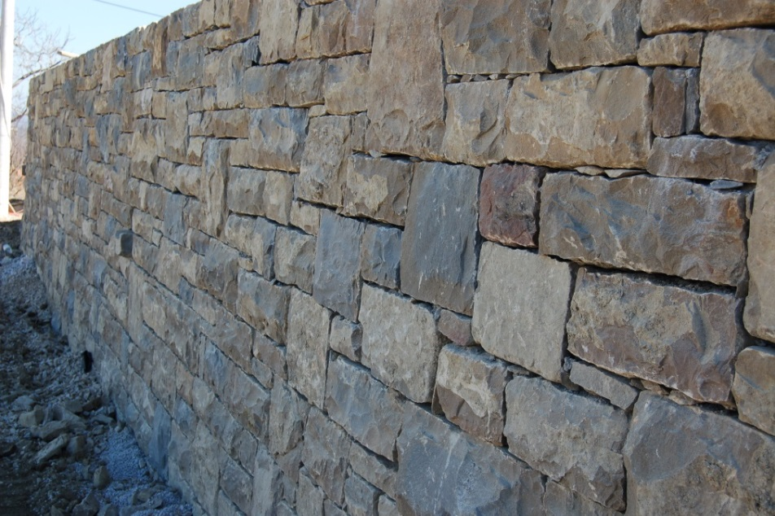
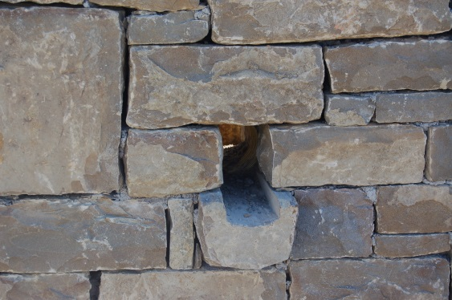
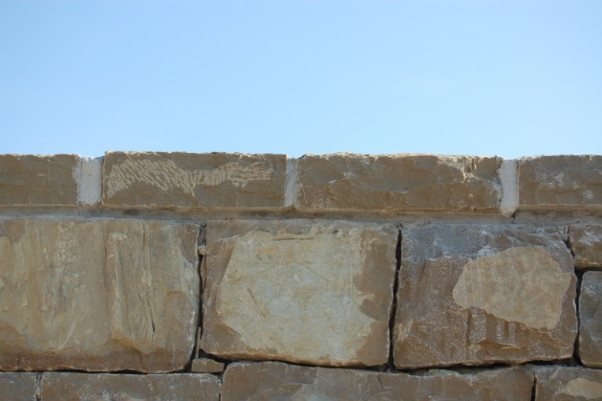
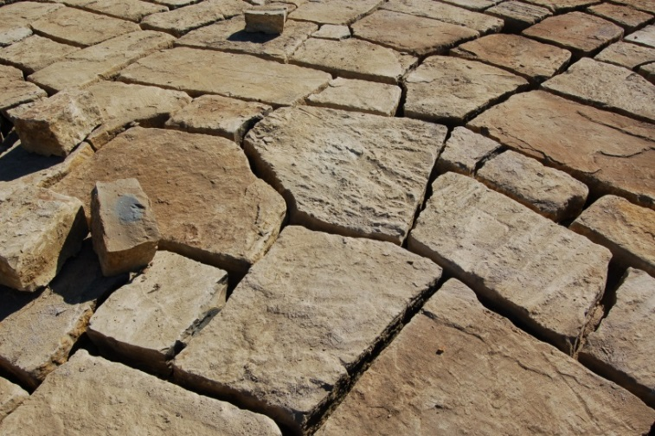
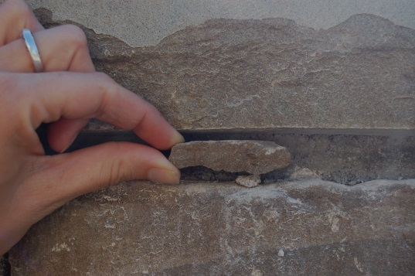
Ena od nalog v okviru projekta REVITAS je bila ureditev trga v Topolovcu. Namembnost objekta za javne prireditve pa je prinesla nove težave: za pridobitev gradbenega in uporabnega dovoljenja je bilo potrebno izdelati jedro iz betona. Tega ni mogoče prikriti kljub obojestranski kamniti oblogi.

Slide 12
Kamnita suha gradnja se je pri nas izgubila, tudi v uradni gradbeni stroki ni zadovoljivo upoštevana. Kot splošno mnenje so se uveljavile trditve, da suho grajene kamnite konstrukcije nestabilne, da je njihova gradnja izjemno zahtevna in težavna ter da je nedosegljivo draga. V prvem projektu REVITAS smo se zbrali predstavniki različnih strok in izvajalski mojstri z namenom, da s preizkusom suhe gradnje v praksi potrdimo ali ovržemo navedene trditve. In smo jih ovrgli.

Slide 13
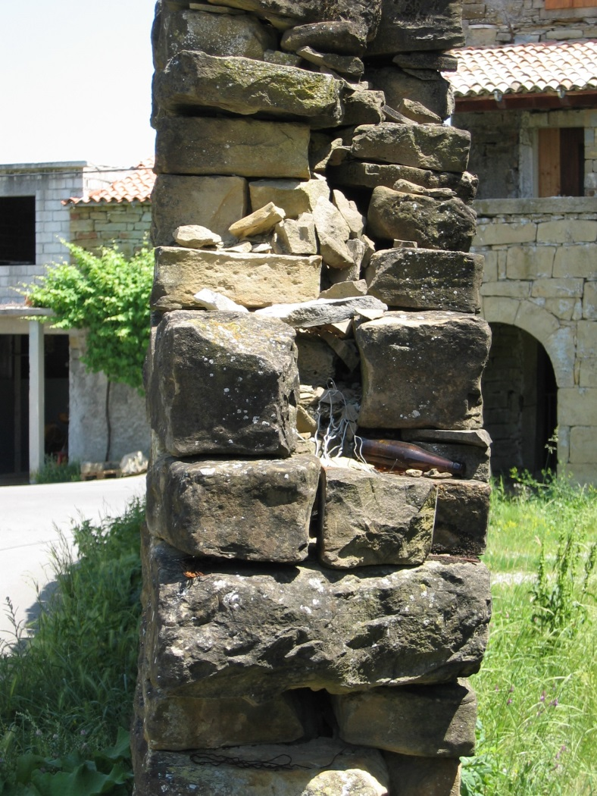
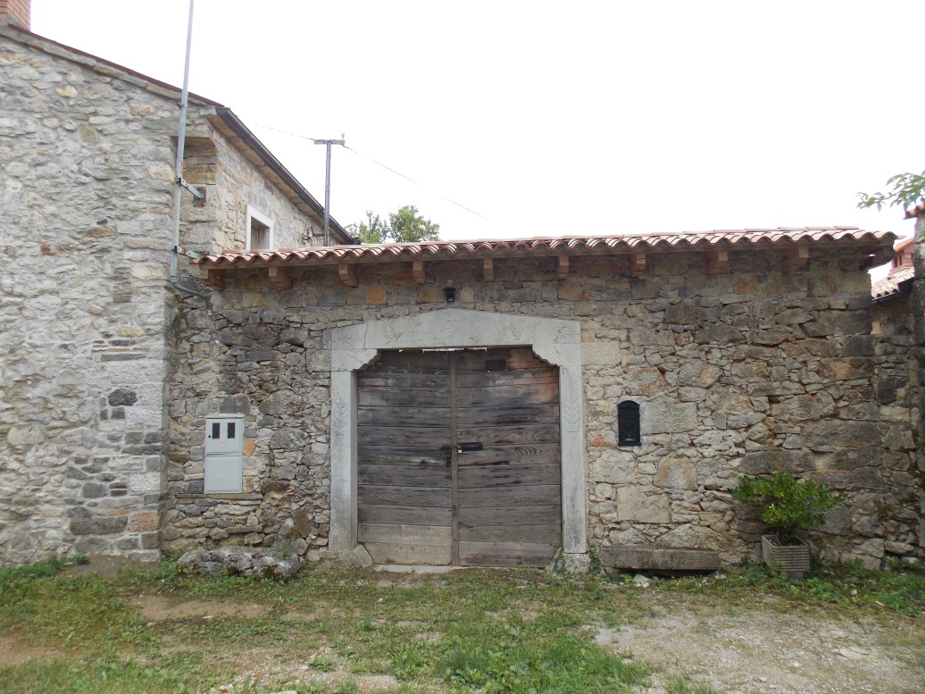
V nalogi smo se posvetili zgradbi suho grajenega kamnitega zidu. Ime „suhi zid“ pove, da gre za gradnjo brez uporabe veziva. Da bi bila ta konstrukcija trdna in trajna, pa mora graditelj poznati stara pravila gradnje in obvladati mnoge veščine, pridobljene z izkušnjami.

Slide 14
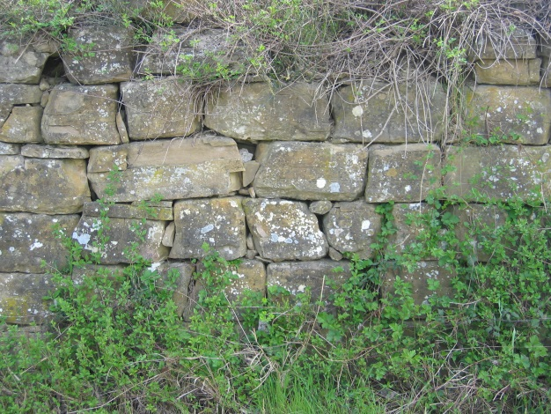
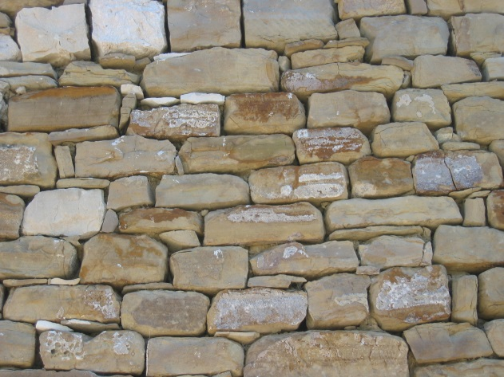
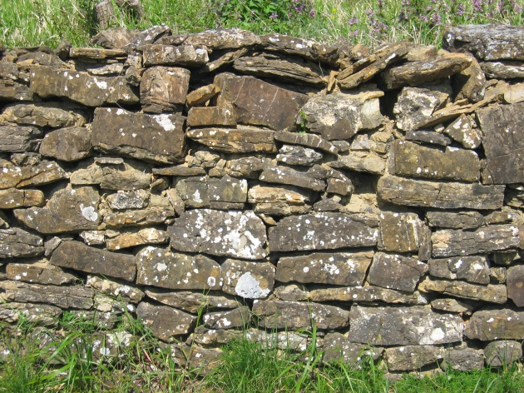
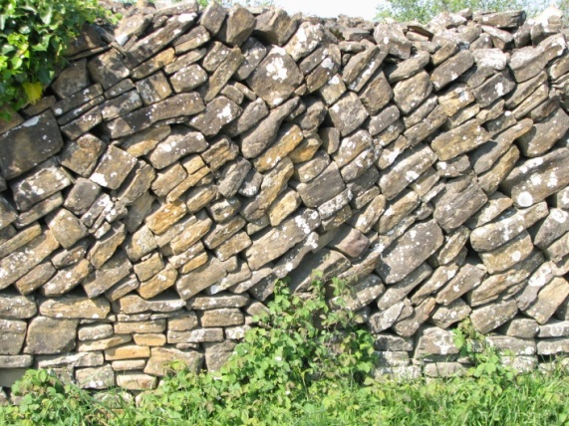
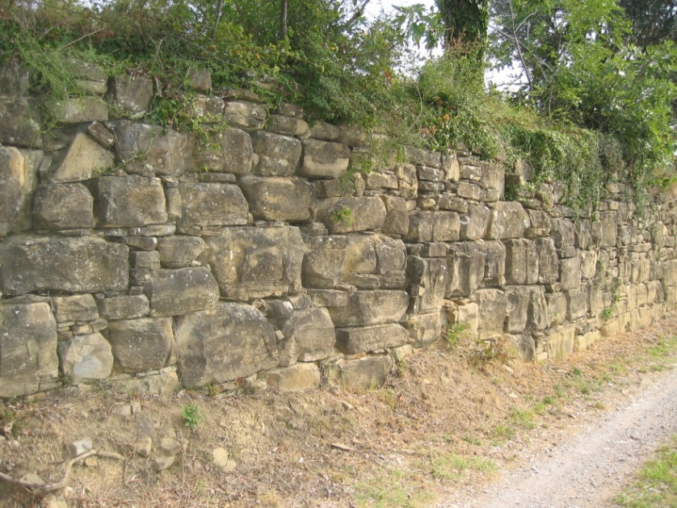
Zunanji izgled suho zidanih kamnitih konstrukcij je odvisen od vrste kamna. V preteklosti so jemali kamen iz neposredne okolice, kar je doprineslo dodatno slikovitost v pokrajino in naselja. Danes je opisano početje ovirano z zakonskimi predpisi.

Slide 15
Notranje sile, ki nas opredeljujejo kot prijatelje narave, varuhe dediščine, raziskovalce identitete in ljubitelje harmonije, niso nič drugega kakor del energije, ki jo vsebuje vsak kraj. Dovoliti, da te sile delujejo na naše občutke, pomeni oživitev okolja, ki ga najraje doživljamo, v njem živimo, ga načrtujemo in izboljšujemo, vendar ostaja vprašanje, kako: z modnimi predoziranimi konfekcijskimi izdelki ali z ljubeznijo. Pametno je ne razgraditi tistega, na čemer smo grajeni in biti ponosni na vsak kamen v našem življenju. Branko Orbanić
Zakaj dati prednost suhi gradnji?
-zaradi kulturne pričevalnosti in ohranjanja identitete kraja;
-zaradi spoštljivega odnosa do naravnega okolja;
-zaradi nas samih;
-ker v resnici ni dražja od betonskih konstrukcij;

Slide 16
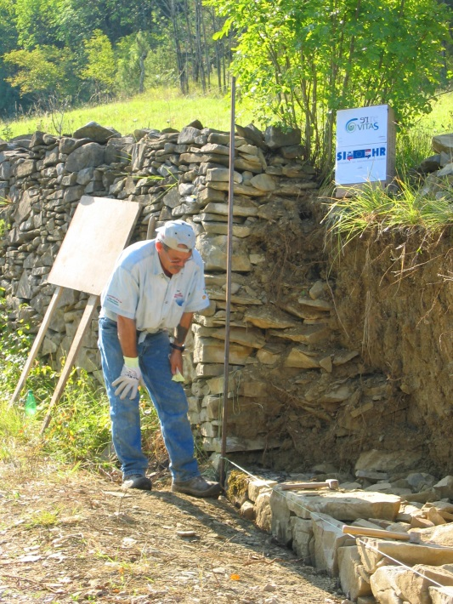
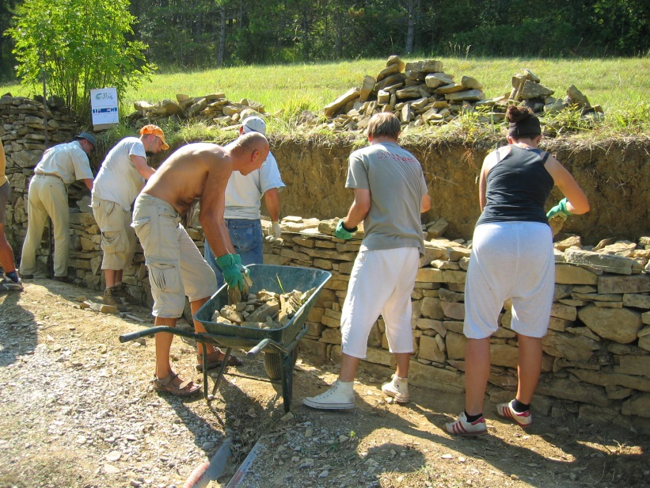
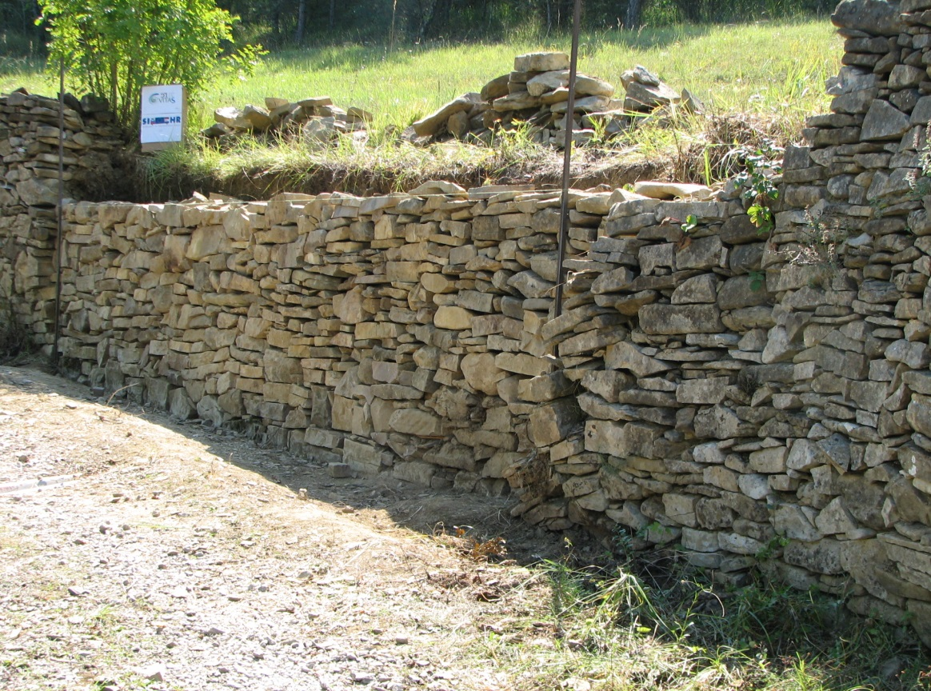
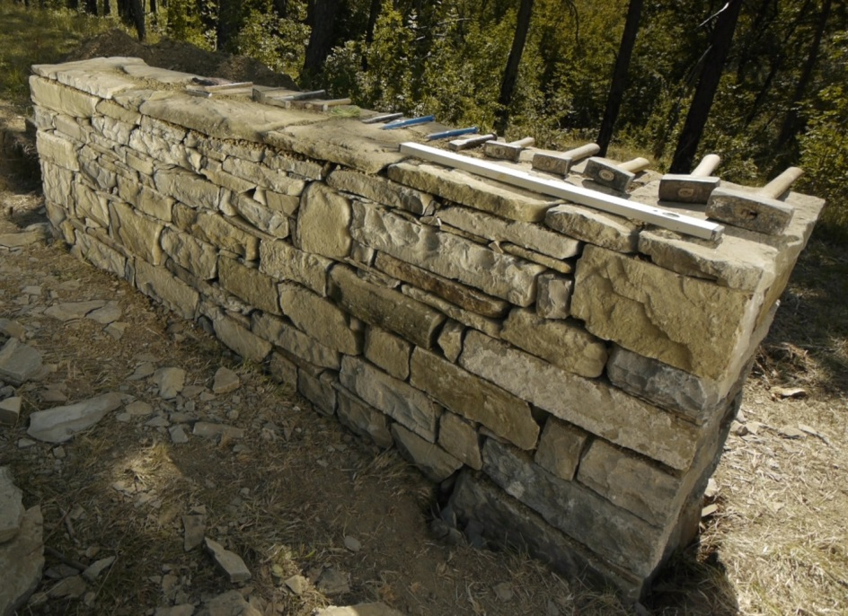
-ker gradnja ni zahtevna in delo ni pretirano težko, če poznamo pravila gradnje (kar sta dokazali uspešna obnova škarpe in zidu v okviru delavnic projekta Revitas);

Slide 17
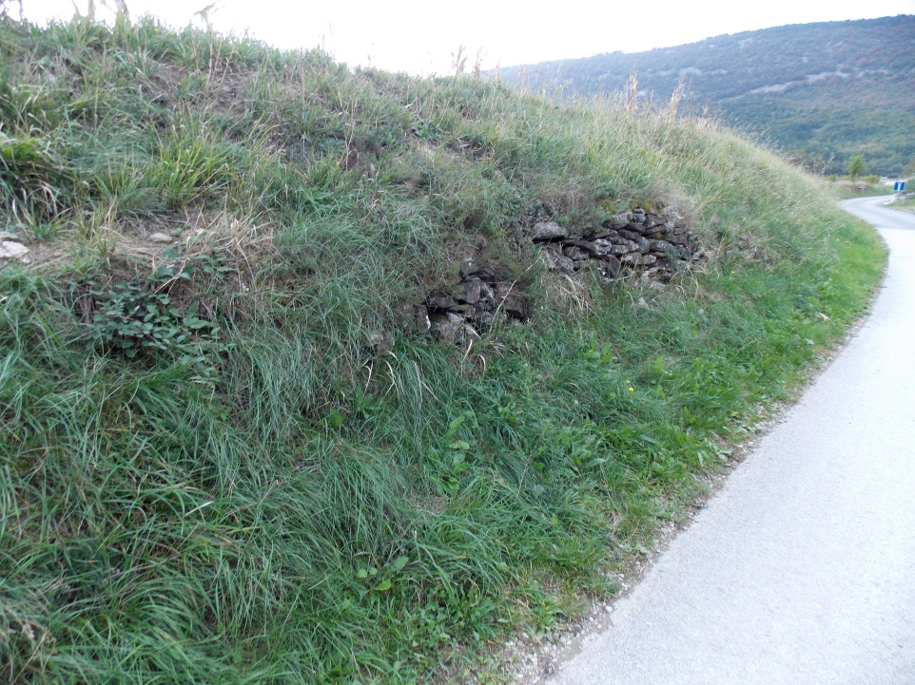
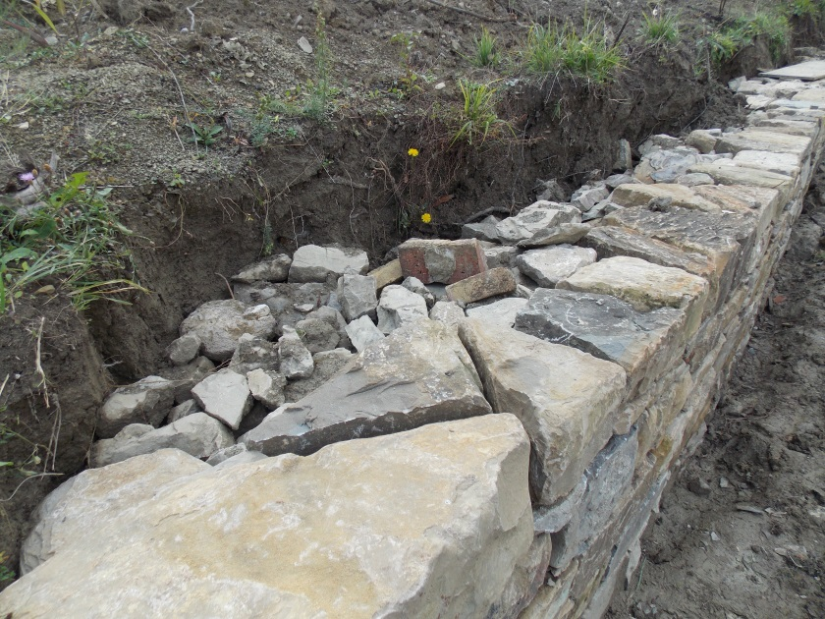
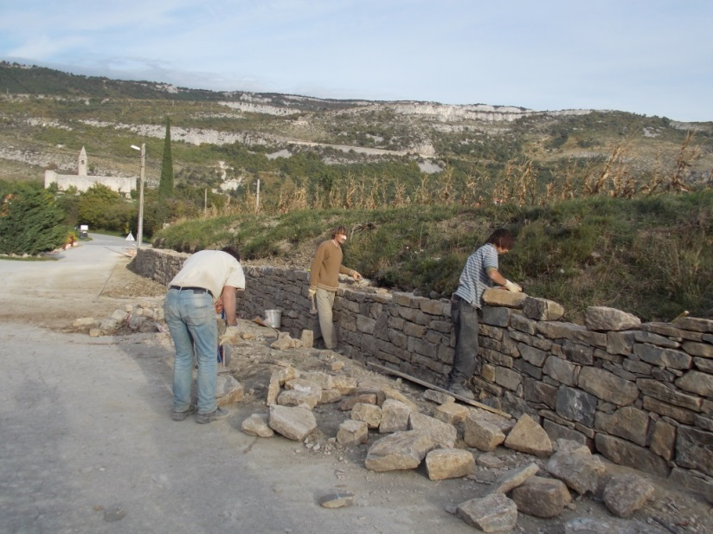
-ker so take konstrukcije zelo stabilne in trajnejše od betonskih; zaradi poroznosti so vodoprepustne, kar pomeni bistveno manjšo obremenjenost s pritiski terena; -ker je vzdrževanje suho grajenih kamnitih konstrukcij enostavno.

Slide 18
Društvo Jugna se je formiralo kmalu po zaključku projekta Revitas. V njem se združujejo izvajalci, ki poznajo stare tehnike gradnje oziroma jih še izpopolnjujejo. Opaznejše delo mladega društva je približno 70 metrov dolga suho zidana kamnita škarpa ob cesti v Hrastovljah.

